Slide 1
Ciri-ciri Masyarakat Pedesaan
Warga mempunyai hubungan yang lebih mendalam dan erat.
Sistem kehidupan umumnya berkelompok dengan dasar kekeluargaan (Gemeinschaft atau paguyuban )
Sebagian besar warga masyarakat pedesaan hidup dari pertanian dan nelayan.
Masyarakat tersebut homogen, seperti dalam hal mata pencaharian, agama, adapt istiadat dan sebagainya.

Slide 2
Karakteristik desa menurut Paul H. Landis adalah sebagai berikut:
a. Mempunyai pergaulan hidup yang saling kenal mengenal antara ribuan jiwa
b. Ada pertalian perasaan yang sama tentang kesukaan terhadap kebiasaan
c. Cara berusaha ( ekonomi ) adalah agraris yang paling umum yang sangat dipengaruhi alam, seperti iklim, keadaan alam, kekayaan alam, sedangkan pekerjaan yang bukan agraris adalah bersifat sambilan.

Slide 3
Dari data Kementerian Dalam Negeri, sampai dengan Oktober 2015 tercatat ada 74.053 desa dan 8.300 kelurahan (total jumlah desa dan kelurahan menjadi 82.353),
Data 2015 Permendagri
Rank | Provinsi | Desa
1 | Jawa Tengah | 7.809
2 | Jawa Timur | 7.724
3 | Aceh | 6.474
4 | Papua | 5.419
5 | Sumatera Utara | 5.418
6 | Jawa Barat | 5.319
7 | Nusa Tenggara Timur | 2.995
8 | Sumatera Selatan | 2.859
9 | Lampung | 2.435
10 | Sulawesi Selatan | 2.253
11 | Kalimantan Barat | 1.977
12 | Kalimantan Selatan | 1.866
13 | Sulawesi Tenggara | 1.846
14 | Sulawesi Tengah | 1.842

Slide 4
Konsep desa
Undang-undang Nomor 6 Tahun 2014
Desa adalah kesatuan masyarakat hukum yang memiliki batas wilayah yang berwenang untuk mengatur dan mengurus urusan Pemerintahan, kepentingan masyarakat setempat berdasarkan prakarsa masyarakat, hak asal-usul dan/atau hak tradisional yang diakui dan dihormati dalam sistem pemerintahan Negara Kesatuan Republik Indonesia.

Slide 5
Paradigma lama dan baru pembangunan perdesaan (Sutoro eko: 2014)
Paradigma lama | Paradigma Baru
Fokus pd pertumbuhan ekonomi | Pertumbuhan yg berkualitas &berkelanjutan
Redistribusi oleh negara | Proses demokrasi &keterlibatan warga marginal dlm pengambilan keputusan
Otoritarianisme ditolerir sbg harga yg hrs dibayar krn pertumbuhan | Menonjolkan nilai kebebasan, otonomi, harga diri
Negara memberi subsidi pd pengusaha kecil | Negara membuat ling.yg memungkinkan
Negara menyediakan layanan sosial | Pengembangan instusi lokal utk ketahanan sosial
Transfer teknologi dr negara maju | Penghargaan thd kearifan &teknologi lokal scr partisipatoris
Transfer aset dr negara maju | Penguatan instusi utk melindungi aset komunitas miskin

Slide 6
Paradigma lama | Paradigma baru
Pembangunan nyata diukur dr nilai ekonomis oleh pemerintah | Penguatan institusi untuk melindungi aset komunitas miskin
Sektoral | Pembangunan adalah proses multidimensi & sering tdk nyata yg dirumuskan oleh rakyat
Organisasi hirarkis utk melaksanakan proyek | Menyeluruh & terpadu
Peran negara: produser, penyelenggara, pengatur dan konsumen terbesar | Organisasi belajar : non hirarkis Peran negara: menciptakan kerangka legal yg kondusif membagi kekuasaan, mendorong tumbuhnya institusi lokal

Slide 7
Perbedaan konsep membangun desa (pembangunan perdesaan dan desa membangun (pemb desa)
Isu | Membangun desa | Desa membangun
Pintu masuk | Perdesaan | Desa
Pendekatan | Functional | Locus
Level | Rural development | Local development
Isu & konsep terkait | Rural-urban linkage, market, pertumbuhan, lapangan, pekerjaan infrastruktur, kawasan sektoral | Kemandirian, kearifan lokal, modal sosial, demokrasi, partisipasi, kewenangan, alokasi dana, gerakan lokal, pemberdayaan
Level, skala dan cakupan | Kawasan ruang &ekonomi yg lintas desa | Dlm jangkauan skala &yurisdiksi

Slide 8
Item | Membangun desa | Desa membangun
Skema kelembagaan | Pemda melakukan perencanaan dan pelaksanaan didukung alokasi dana khusus. Pusat melakukan fasilitasi, supervisi dan akselerasi | Regulasi menetapkan kewenangan skla desa, melembagakan perencanaan desa, alokasi danan dan kontrol lokal
Pemegang kewenangan | Pemerintah daera | Desa (pemerintah desa dan masyarakat)
Tujuan | Mengurangi keterbelakangan, ketertinggalan, kemiskinan, sekaligus membangun kesejahteraan | Menjadikan desa sbg basis kehidupan &penghidupan masy scr berkelanjutan Menjadikan desa sbg ujung depan yg dekat dgn masy. Serta desa yg mandiri

Slide 9
Item | Membangun desa | Desa membangun
Peran pemerintah daerah | Merencanakan, membiayai dan melaksanakan | Fasilitasi, supervisi dan pengembangan kapasitas desa
Peran desa | Berpartisipasi dlm perencanaan &pengambilan keputusan | Sebagai aktor utama (subjek) yg merencanakan, membiayai dan melaksankan
Hasil | Infrastruktur lintas desa yg lebih baik Tumbuhnya kota-kota kecil sbg pusat pertumbuhan & penghubung transaksi ekonomidesa-kota Terbangunnya kawasan hutan, collective farming, wisata dll | Pemerintah desa menjadi ujung depan penyelenggaraan pelayanan publik bg warga Satu desa mempunyai produk ekonomi unggulan (one village one product)

Slide 10
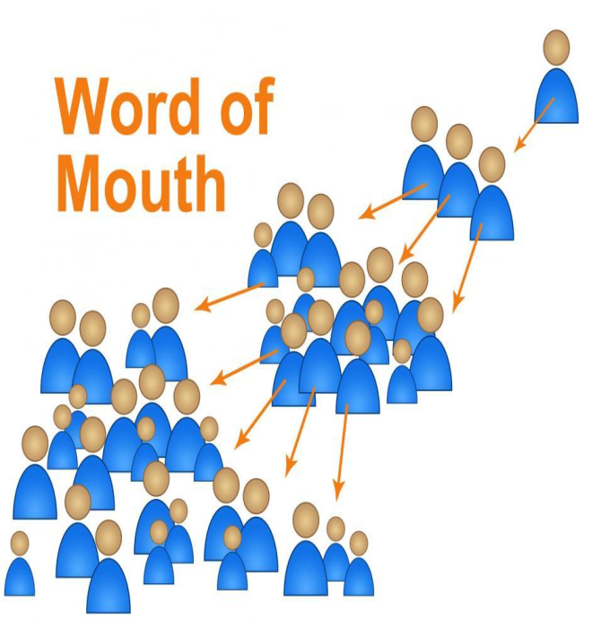
Komunikasi Masyarakat desa
Kegiatan komunikasi yang paling sering dilakukan:
komunikasi antarpersonal biasa disebut dengan gethok tular.
Artinya, komunikasi dilakukan dengan lisan tentang suatu pesan dari suatu orang ke orang lain.
Misalnya, jika di desa akan dilaksanakan kerja bakti atau gotong royong maka informasi itu akan cepat tersebar luas melalui satu orang ke orang lain, begitu seterusnya. Tak terkecuali ketika berbicara tentang hal baru yang belum diketahui masyarakat desa, misalnya usaha memasyarakatkan Keluarga Berencana (KB) sekitar tahun 1972.

Slide 11

Komunikasi antarpersonal yang terjadi antara warga membentuk komunikasi sosial.
komunikasi sosial adalah wahana komunikasi atau pertukaran informasi yang telah terpola dalam kehidupan sosial suatu komunitas masyarakat.
Komunikasi sosial menuntut keterlibatan secara fisik individu dalam proses komunikasi (Sigman;124).
Komunikasi sosial menggunakan komunikasi tatap muka dalam bentuk komunikasi antar personal maupun komunikasi kelompok.

Slide 12
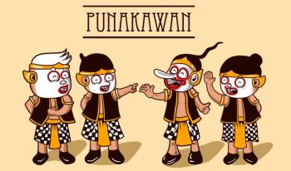
Kemudian muncul media rakyat.
Media rakyat muncul dalam bentuk kesenian daerah atau kebudayaan tradisonal daerah.
Kesenian atau budaya daerah digunakan sebagai wahana untuk memperkenalkan dan memberikan pesan-pesan pembangunan kepada masyarakat pedesaan.
Karena warga masyarakat pedesaan masih menyukai dan membutuhkan budaya atau kesenian tradisional sebagai sebuah bentuk hiburan maka media ini juga menjadi sarana yang sangat tepat sebagai media tranformasi nilai-nilai, termasuk pesan-pesan pembangunan dari pemerintah. Pesan-pesan pembangunan disisipkan secara implisit dan kreatif sehingga terasa menyatu dengan media rakyat (Yuni Setyaningsih ;2000).

Slide 13
Sejalan dengan tingkat perkembangan pengetahuan dan pendidikan penduduk yang sudah mulai maju. Pada masa Orde Baru berkembang tiga media yang digunakan untuk komunikasi pembangunan di desa:
Koran Masuk Desa (KMD),
Media Rakyat (MR),
Media Tradisional

Slide 14
KMD di Indonesia mulai dilaksanakan pada bulan Februari 1980 berdasarkan SK Menpen No.11/A/Kep/Menpen/1980 tanggal 29 Januari 1980. Penetapan sebuah KMD dilakukan atas saran gubernur/kepala daerah yang berkonsultasi dengan Serikat Pekerja Surat Kabar (SPS) dan Persatuan Wartawan Indonesia (PWI).
Sebagai koran yang berbeda dengan koran pada umumnya, tentunya dari segi liputan reportase juga berbeda karena perbedaan target, tujuan, misi, dan sasarannya. Misalnya, lingkup daerah yang hanya meliputi desa (dari desa ke desa agar masyarakat desa merasa memiliki). Kalaupun ada reportase di kota prosentasenya kecil, mungkin hal-hal yang berhubungan dengan pembaharuan agar ditiru oleh masyarakat desa. Namun demikian, hal ini harus dilakukan dengan hati-hati. Sebab KMD adalah koran kota yang beredar di pedesaan, sehingga perlu dihindari munculnya sinyal bahwa koran itu adalah koran kota bukan koran masuk desa.

Slide 15
Media Rakyat Berrigan (1979) mendefinisikan media rakyat (media masyarakat) sebagai berikut :
a. Media yang bertumpu pada landasan yang lebih luas dari kebutuhan semua khalayak
b. Adaptasi media yang digunakan oleh masyarakat yang bersangkutan, apa pun tujuan yang ditetapkan masyarakat
c. Media yang memberi kesempatan kepada warga masyarakat untuk memperoleh informasi, pendidikan,
d. Media yang menampung partisipasi masyarakat sebagai perencanaan, produksi, dan pelaksana.
e. Media masyarakat adalah sasaran bagi masyarakat untuk mengemukakan sesuatu, bukan untuk menyatakan sesuatu kepada masyarakat.
.

Slide 16
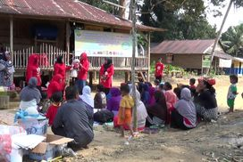
Menurut Manfred Oepen: Media Rakyat adalah bentuk komunikasi dengan memakai media massa sebagai salurannya. Media dari, oleh, dan untuk rakyat di pedesaan. Artinya, media yang menganggap kepentingan rakyat sebagai hal yang paling utama. Media rakyat juga sangat berperan dalam membantu perkembangan masyarakat. Media rakyat adalah media yang mengakar kuat di masyarakat. Sebab ia tumbuh dan berkembang di pedesaan

Slide 17
Media rakyat menurut Dissanayake (1984)
sebagai sebuah sistem komunikasi yang melekat dalam kebudayaan yang telah eksis sebelum media massa muncul, dan masih eksis sebagai mode komunikasi yang vital di berbagai belahan dunia.
media rakyat menurutnya merupakan sebuah upaya mengkomunikasikan pesan-pesan pembangunan kepada masyarakat dikarenakan berbagai factor, seperti minimnya pengetahuan dan keterampilan masyarakat pada sebuah tempat, kemudian karena status sosial ekonomi yang rendah sehingga tidak mampu mengakses informasi baik formal maupun non formal
Media rakyat biasanya berisikan tentang keteladanan, symbol, ritual, cita-cita budaya, dan nilai (baik dan buruk), semua itu dikomunikasikan dengan gaya bahasa yang dekat dengan masyarakat

Slide 18
Media rakyat dibagi menjadi dua macam:
1. media tradisional
2. media massa yang mengambil bentuk menjadi media lokal.
Ragam media tradisional sendiri dapat berupa teater rakyat, pewayangan, penceritaan/kisah-kisah, tarian rakyat, balada, dan lawakan, media ini merupakan sarana hiburan yang paling umum terutama pada masyarakat pedesaan. Dulu pada saat Orde Baru, pesan pembangunan dapat disisipkan pada konten media tersebut, sebagaimana De Fleur (1993) menjelaskan, melalui penggunaan dialog, action, music, lagu, dan tarian maka pentas tersebut telah menyajikan pandangan yang amat vital tentang kosmopolit yang telah menanamkan keyakinan-keyakinan dasar dan pola-pola perilaku ke hadapan audiens pedesaan.
Penggunaan media rakyat tradisional sendiri memiliki beberapa tujuan seperti membangun hubungan kedekatan antara masyarakat dengan pemerintah, pengikat atau perekat transaksi sosial, pengakuan atau penghargaan identitas diri dan eksistensi budaya, penyeimbang dominasi media modern, menghilangkan pembatas sistem tradisional dan modern

Slide 19
Sedangkan media lokal :
radio komunitas, televisi komunitas, bulletin komunitas, dan bentuk lain yang mewadahi kepentingan komunitas.
Ciri media komunitas sendiri biasanya bersifat khusus untuk suatu kelompok masyarakat tertentu, mendorong terjadinya saling tukar pengalaman dan gagasan antar anggota komunitas, tema konten pesannya menarik dan mengandung amanat serta manfaat, disajikan dalam cita rasa seni yang dapat dipahami, biaya operasionalnya tidak tinggi, pesannya singkat dan padat, menyediakan petunjuk dan penggunaannya secara tertulis, contohnya seperti Radio Angkringan, Radio Lintas Merapi, Radio Komunitas Yogyakarta, dan Radio Komunitas Jawa Tengah.

Slide 20
Fungsi-fungsi media rakyat adalah sebagai berikut (Oepen, 1988)
a) Memberi saluran alternatif sebagai sarana bagi rakyat untuk mengemukakan kebutuhan dan kepentingan mereka.
b) Berguna menyeimbangkan pemihakan kepada perkotaan yang tercermin dalam isi media.
c) Membantu menjembatani kesenjangan antara pusat dan pinggiran.
d) Mencegah membesarnya rasa kecewa, rasa puas diri dan keterasingan dikalangan penduduk daerah pedesaan.
e) Memberi fasilitas berkembangnya keswadayaan, kemampuan menolong diri sendiri dan kemampuan mengambil keputusan sendiri.
f) Berguna bagi umpan balik, sistem pemantauan dan pengawasan suatu proyek tertentu.
Dengan demikian bisa dikatakan bahwa

Slide 21
Media Tradisional (MT)
Media tradisional, tidak sama dengan media massa. Kalau media massa adalah media dengan mengunakan alat teknologi komunikasi modern, sedangkan media tradisional adalah alat komunikasi yang sudah lama digunakan si suatu tempat (desa) sebelum kebudayaannya tesentuh oleh teknologi modern dan sampai sekarang masih digunakan di daerah itu. Adapun isinya masih berupa lisan, gerak isyarat atau alat pengingat dan alat bunyi-bunyian.
(James Danandjaja, 1987)
Membicarakan media tradisional tidak bisa dipisahkan dari seni tradisional, yakni suatu bentuk kesenian yang digali dari cerita-cerita rakyat dengan memakai media tradisional. Media komunikasi tradisional sering disebut sebagai bentuk folklor.

Slide 22
Contoh media tradisional:
Tarian rakyat
Teater
Wayang
Dagelan/ludruk/lawak tradisional
Nyanyian tradisional
Puisi tradisional
Dongeng/pantun

